Slide 1







Slide 2

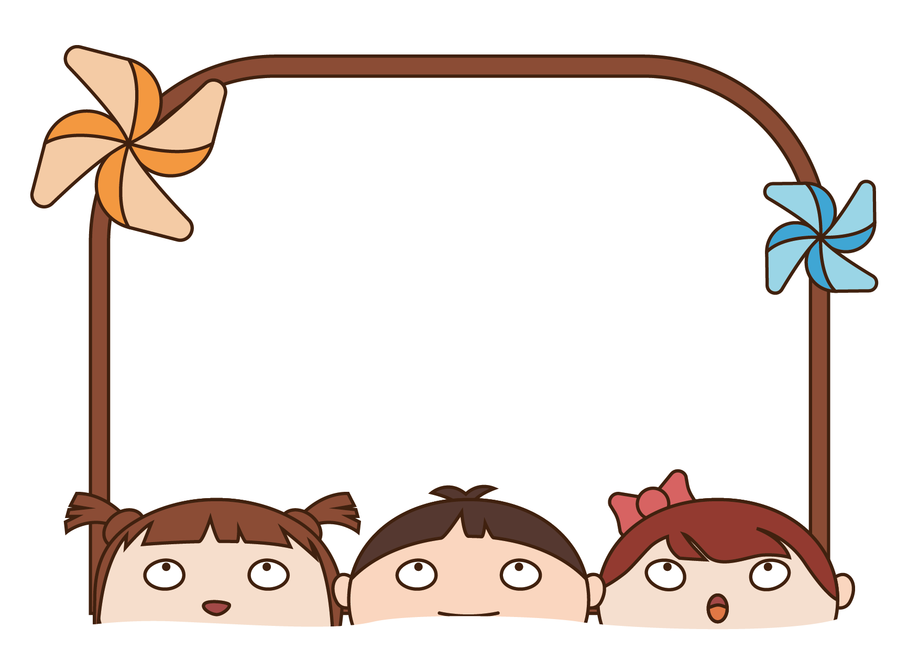
KHỞI ĐỘNG

Slide 3


Slide 4
KHÁM PHÁ

Slide 5

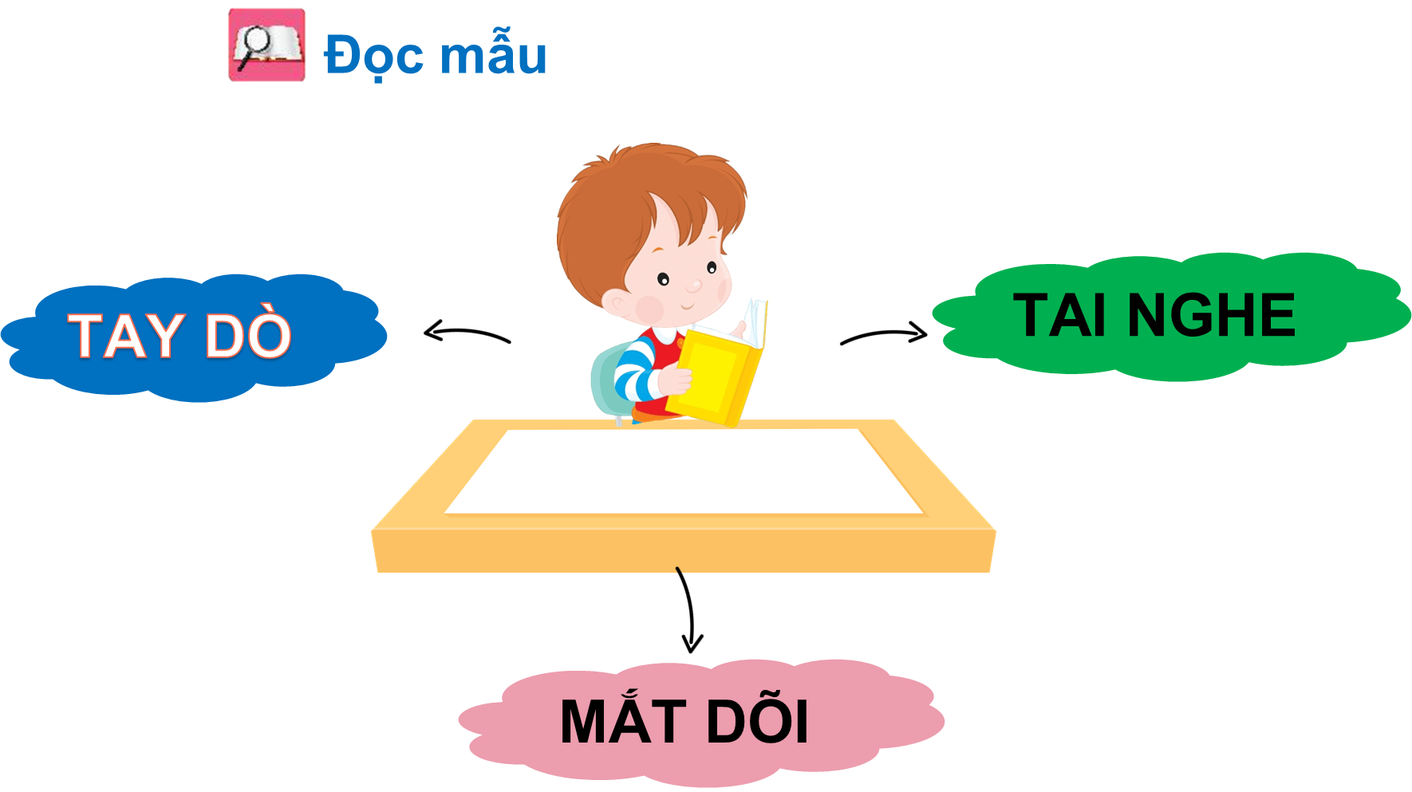



Slide 6

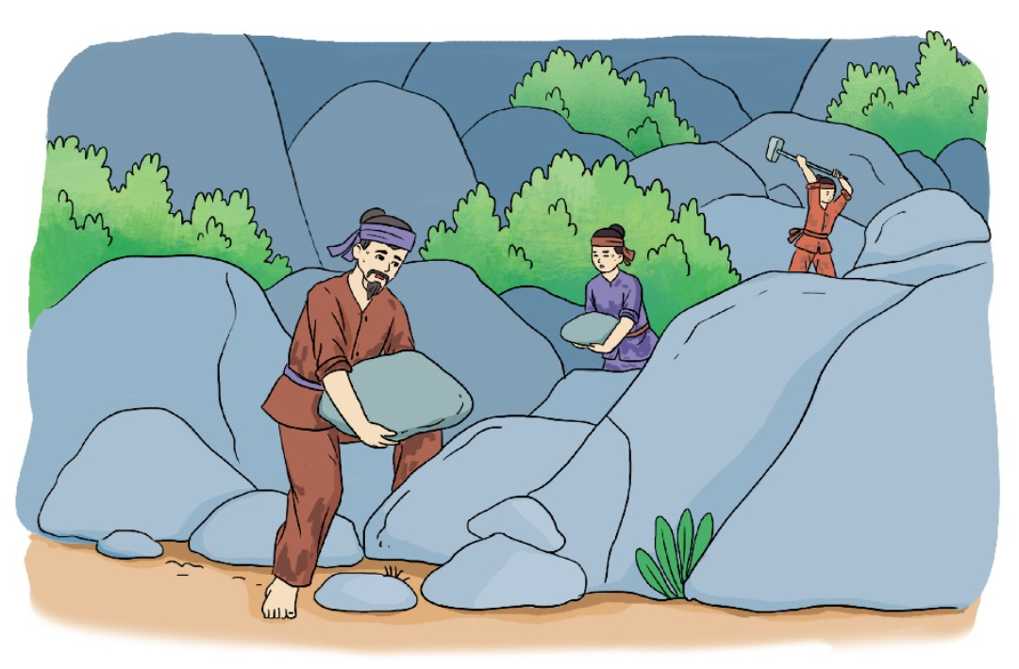
NHỮNG BẬC ĐÁ CHẠM MÂY
Ngày xưa, dưới chân núi Hồng Lĩnh có một xóm nhỏ, người dân sống bằng nghề đánh cá. Cuộc sống đang yên lành,bỗng một trận bão khủng khiếp cuốn đi tất cả thuyền bè. Dân xóm chài hết đường sinh sống, đành lên núi kiếm củi đem ra chợ bán. Nhưng sườn núi phía họ ở dựng đứng, bà con phải đi đường vòng rất xa.
Bấy giờ trong xóm có một ông lão nghèo. Người ta gọi ông là cố Đương vì hễ gặp các việc gì khó, ông đều đảm đương gánh vác. Thấy lên núi phải đi đường vòng, ông bàn với mọi người ghép đá thành bậc thang vượt dốc để có được con đường ngắn như mong muốn. Ai lấy đều lắc đầu bảo việc ấy khó lắm, không làm được.

Slide 7
NHỮNG BẬC ĐÁ CHẠM MÂY
Nhưng cố Đương vẫn tìm cách làm đường. Công việc nặng nhọc không khiến ông sờn lòng. Thấy ông đói, những con vượn ở gần đó mang hoa quả đến cho ông. Chim chóc thay nhau ca hát để ông quên mệt. Về sau, nhiều người trong xóm tình nguyện đến làm cùng.
Sau năm lần sim ra quả, con đường lên núi đã hoàn thành, nhờ đó mọi người có thể lên xuống núi dễ dàng. Cả xóm biết ơn cố Đương, tặng thêm cho ông một tên mới là cố Ghép. Ngày nay, con đường vượt núi gọi là Truông Ghép vẫn còn ở phía nam dãy núi Hồng Lĩnh.
Theo NGUYỄN ĐỔNG CHI

Slide 8


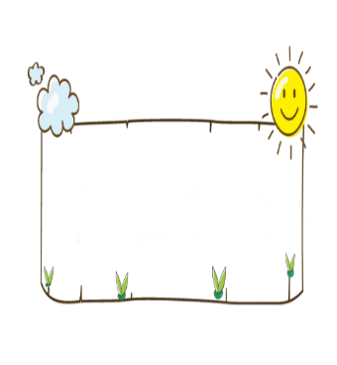




Bài được chia làm mấy đoạn ?
Chia làm 4 đoạn
:
Đoạn 1 : Từ đầu…rất xa.
Đoạn 3 : Nhưng cố Đương…
làm cùng.
Đoạn 2 : Bấy giờ…không
làm được.
Đoạn 4 : Còn lại.

Slide 9
Ngày xưa, dưới chân núi Hồng Lĩnh có một xóm nhỏ, người dân sống bằng nghề đánh cá. Cuộc sống đang yên lành,bỗng một trận bão khủng khiếp cuốn đi tất cả thuyền bè. Dân xóm chài hết đường sinh sống, đành lên núi kiếm củi đem ra chợ bán. Nhưng sườn núi phía họ ở dựng đứng, bà con phải đi đường vòng rất xa.
Bấy giờ trong xóm có một ông lão nghèo. Người ta gọi ông là cố Đương vì hễ gặp các việc gì khó, ông đều đảm đương gánh vác. Thấy lên núi phải đi đường vòng, ông bàn với mọi người ghép đá thành bậc thang vượt dốc để có được con đường ngắn như mong muốn. Ai lấy đều lắc đầu bảo việc ấy khó lắm, không làm được.
Nhưng cố Đương vẫn tìm cách làm đường. Công việc nặng nhọc không khiến ông sờn lòng. Thấy ông đói, những con vượn ở gần đó mang hoa quả đến cho ông. Chim chóc thay nhau ca hát để ông quên mệt. Về sau, nhiều người trong xóm tình nguyện đến làm cùng.
Sau năm lần sim ra quả, con đường lên núi đã hoàn thành, nhờ đó mọi người có thể lên xuống núi dễ dàng. Cả xóm biết ơn cố Đương, tặng thêm cho ông một tên mới là cố Ghép. Ngày nay, con đường vượt núi gọi là Truông Ghép vẫn còn ở phía nam dãy núi Hồng Lĩnh.
1
2
3
4

Slide 10


Luyện đọc từ khó
Hồng Lĩnh
Yên lành
Lên núi
Năm lần
Sờn lòng
Lắc đầu

Slide 11

Luyện đọc câu dài
Thấy lên núi phải đi đường vòng, ông bàn với mọi người ghép đá thành bậc thang vượt dốc để có được con đường ngắn như mong muốn.

Slide 12


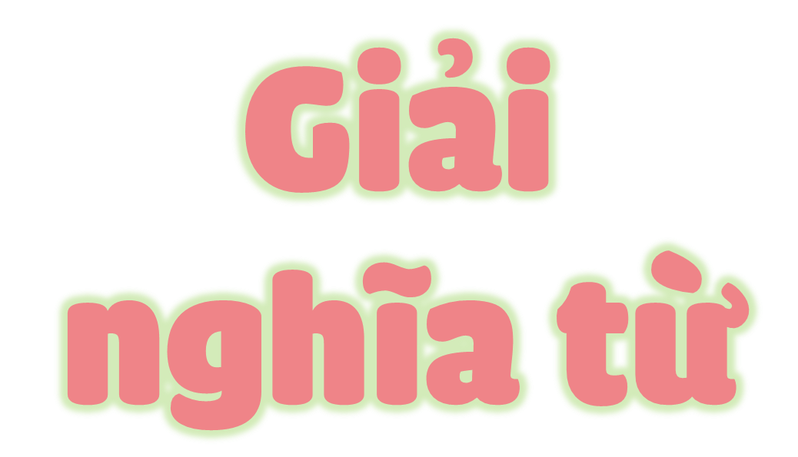

Slide 13
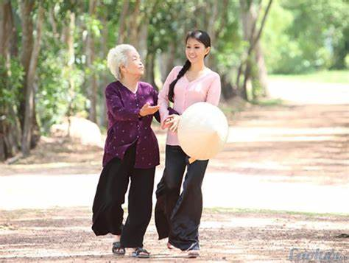

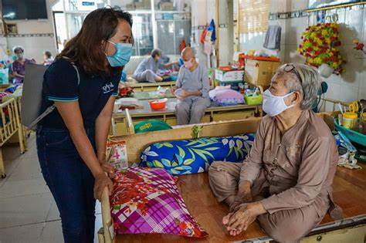

- Cố: từ dung để gọi người già một cách kính trọng.

Slide 14
- Đảm đương: nhận lấy công việc khó khăn hoặc quan trọng, làn với ý thức trách nhiệm cao.

Slide 15
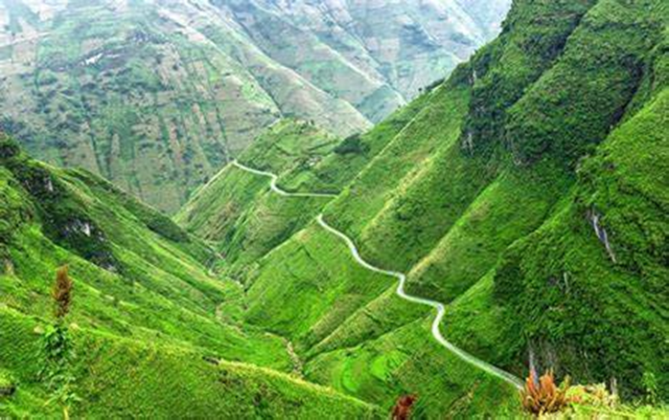
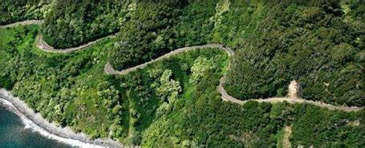
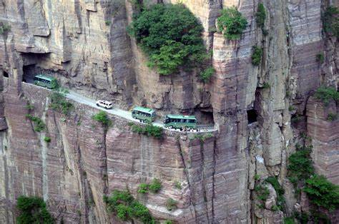
- Truông: con đương hiểm trở qua rừng núi (nghĩa trong bài).

Slide 16
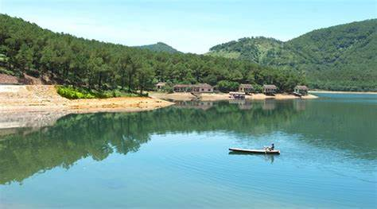
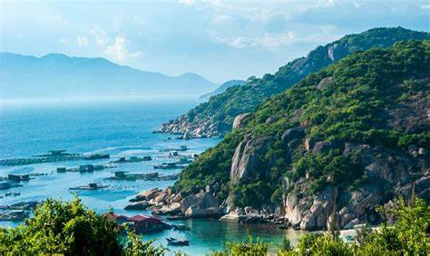
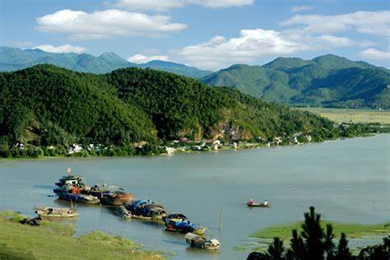
- Núi Hồng Lĩnh: một dãy núi thuộc tỉnh Hà Tĩnh.

Slide 17







Slide 18
ĐỌC HIỂU

Slide 19



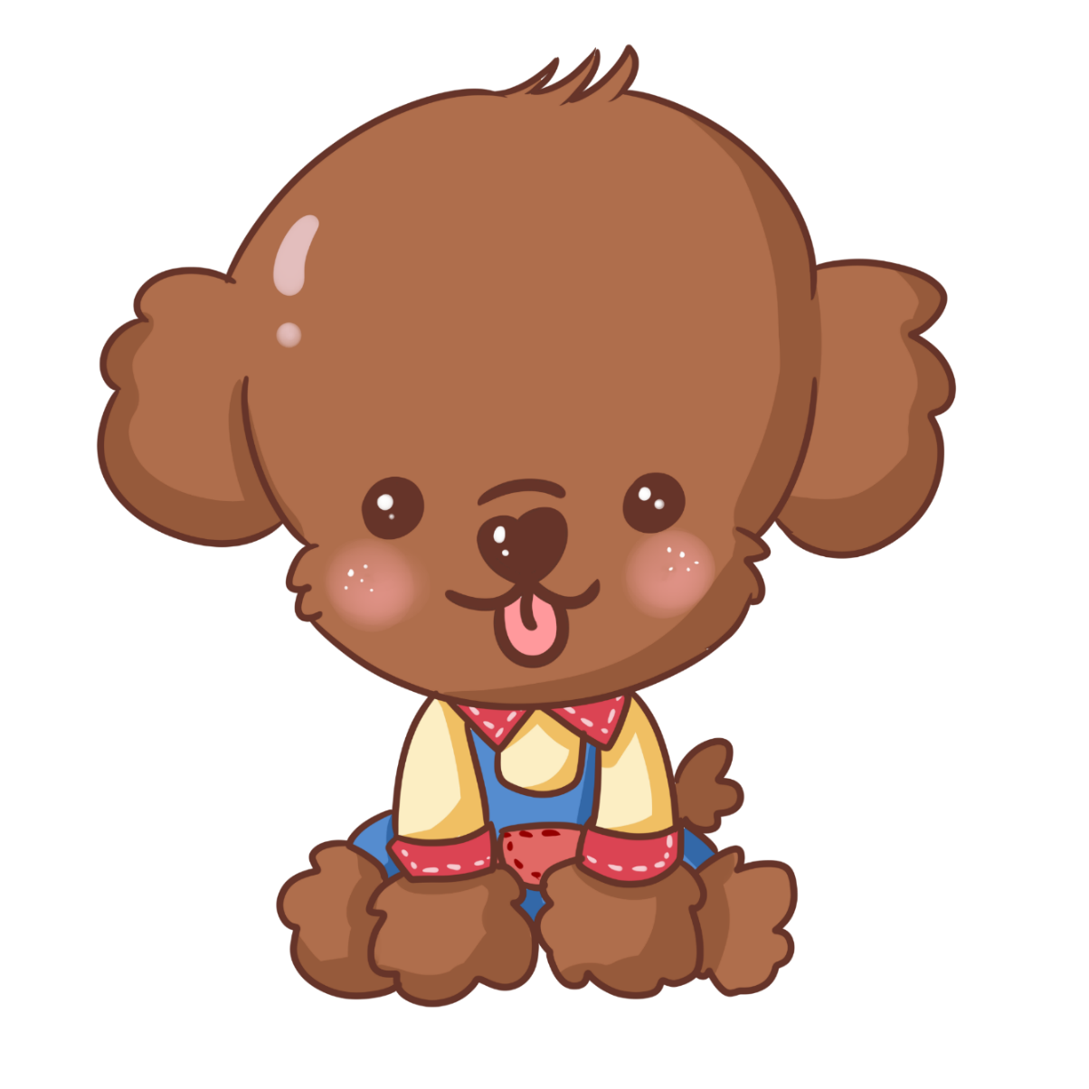




Slide 20

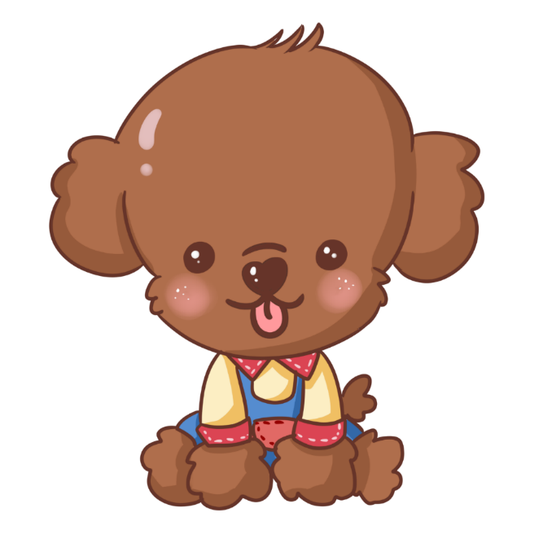



Một cơn bão khủng khiếp đã cuốn đi tất cả thuyền bè khiến người dân hết đường sinh sống phải lên núi kiếm củi để bán. Nhưng sườn núi phía xóm chài dựng đứng, mọi người muốn lên núi kiếm củi phải đi đường vòng rất xa.
Câu 1: Người dân xóm chài gặp phải những khó khăn gì?

Slide 21
Ông ghép đá thành bậc thang vượt dốc để có con đường ngắn nhất lên đỉnh núi, giúp người dân lên xuống núi được dễ dàng.
Câu 2: Cố Đương đã làm gì để giúp bà con trong xóm?

Slide 22
Ông chủ động bàn với mọi người về việc ghéo đá thành đường lên núi. Mặc mọi người bảo việc ghép đá thành đường lên núi không thể làm được nhưng ông vẫn quyết làm. Công việc nặng nhọc không khiến ông sờn lòng.
Câu 3: Những chi tiết nào nói lên quyết tâm và lòng kiên trì của cố Đương.

Slide 23
Câu 4: Qua câu chuyện, em thấy cố Đương và người dân xóm chài đã chọn cách ứng xử như thế nào với thiên nhiên?
Vừa dựa vào thiên nhiên, vừa cải tạo thiên nhiên.

Slide 24







Nội dung bài học
Ca gợi ý chí, lòng quyết tâm và tấm lòng vì cộng đồng của cố Đương. Đây còn là bài học ý nghĩa về việc con người biết dựa vào thiên nhiên và cải tạo thên nhiên để có cuộc sống tốt.

Slide 25






Luyện đọc diễn cảm
Tổ 4
Tổ 3
Tổ 2
Tổ 1
Chấm điểm nào!

Slide 26
LUYỆN TẬP

Slide 27


Bài tập 1: Sử dụng câu hỏi vì sao? Hỏi, đáp với bạn.
Thảo luận nhóm 2

Slide 28



Bài tập 2: Dựa vào nội dung câu chuyện hãy nói.
M: a, Ca ngời con đường lên núi của cố Đương:
Con đường này đẹp và chắc chắn quá!
Con đường này ngắn quá!
Con đường này đễ đi lắm!

Slide 29


